Slide 1

编译器设计专题实验课2024
2024.04

Slide 2
实验（四）语法分析
目的：根据某文法写出SLR(1)分析表。
构造SLR(1)分析表的步骤：
1.写出拓广文法
2.画出项目集规范族
3.求该非终结符的FOLLOW集
4.判断是否是SLR(1)文法
5.构造SLR(1)分析表
参考资料：提供的代码slrs.cpp。

Slide 3
实验内容
参考例子
符合SLR(1)一个文法如：
S->E
E->E+T|T
T->T*F|F
T->(E)|i
本实验提供的代码是：输入字符串或句子i+i*i
可以输出分析过程，是否可以规约成功

Slide 4
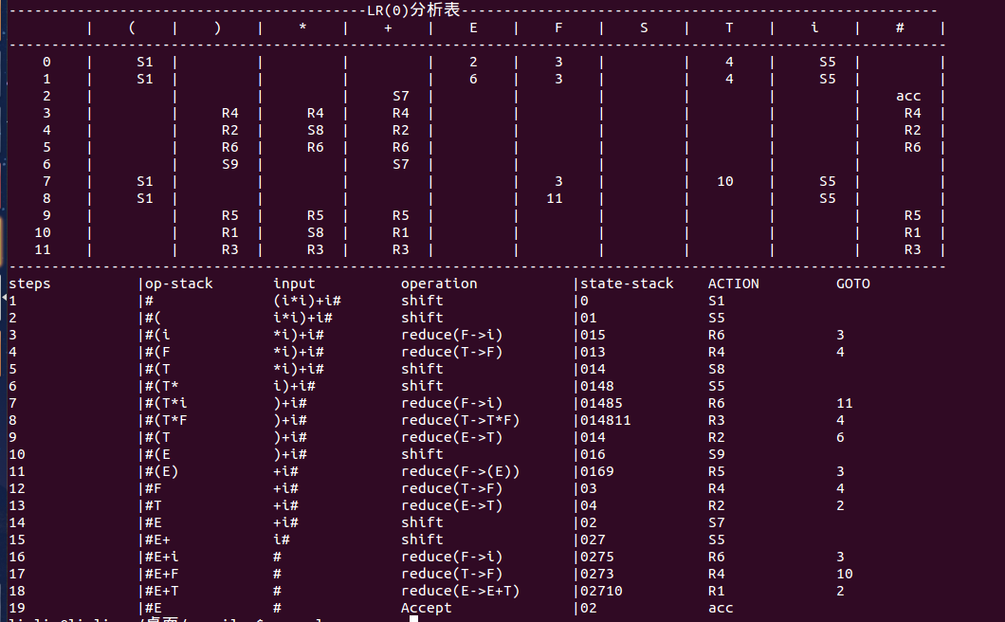
实验内容
输出SLR分析表，包括action，goto等内容

Slide 5
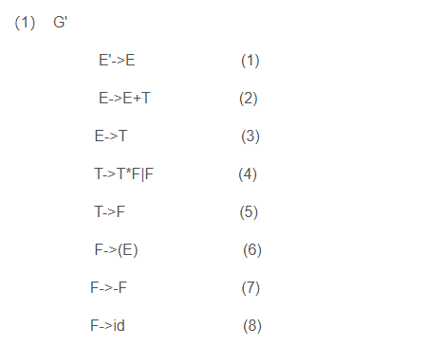
具体步骤
写出扩广/增广文法
写出项目,LR(0)项
E’->.E E’->E.
E->.E+T E->E.+T E->E+T.
E->.T E->T.
T->.T*F T->T.*F T->T*. F T->T*F.
T->.F T->F.
F->.(E) F->(.E) F->(E.) F-> (E).
F->.i F->i .
Notes:
还有其他写法，比如s‘->E, LR（0）项，某个位置加了点的项目集。

Slide 6
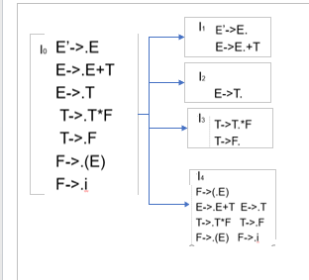
具体步骤
写出clusure
Goto函数，GOTO（I，X）
I0项，初态
E’->.E
E->.E+T
E->.T
T->.T*F
T->.F
F->.(E)
F->.i
GOTO(I0，E), GOTO(I0，T), GOTO(I0，F)
GOTO(I0，E), 为I1
E’->E.
E->E.+T
GOTO(I0，T), 为I2
E->T.
GOTO(I0，F), 为I3
T->T.*F
T->F.
GOTO(I0，(), 为I4
F->(.E)
E->.E+T E->.T
T->.T*F T->.F
F->.(E) F->.i
Notes:
还有其他写法，比如s‘->E, LR（0）项，某个位置加了点的项目集。

Slide 7
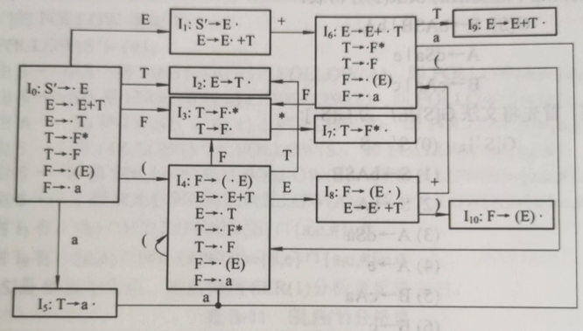



具体步骤
项目集规范

Slide 8
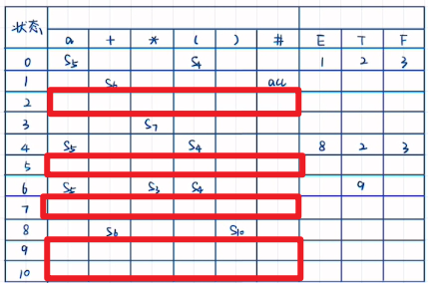
具体步骤
判断是否SLR(1)文法
构造SLR(1)分析表

Slide 9
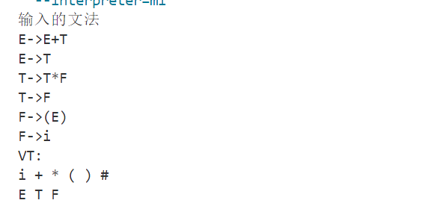
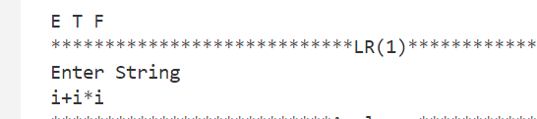
具体步骤
本次实验提供了可运行的实验代码，仅需要改写相关内容

Slide 10
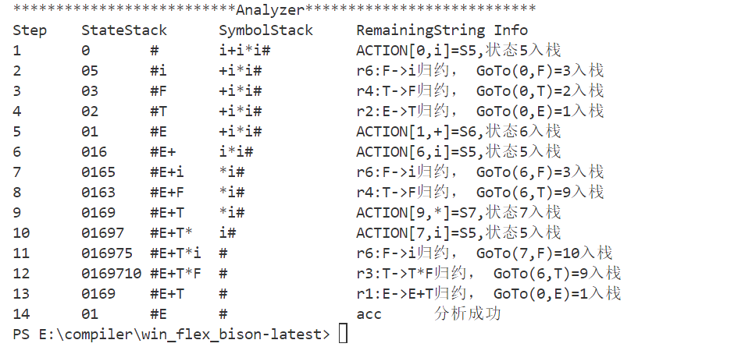
具体步骤

Slide 11
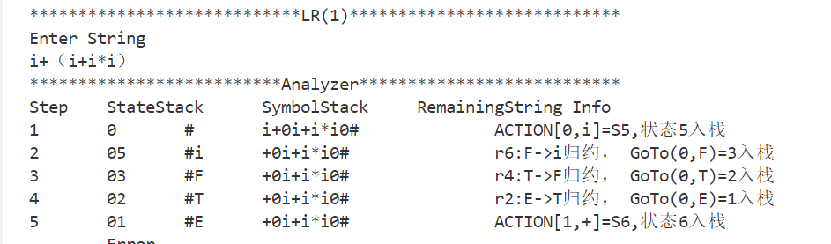
具体步骤

Slide 12
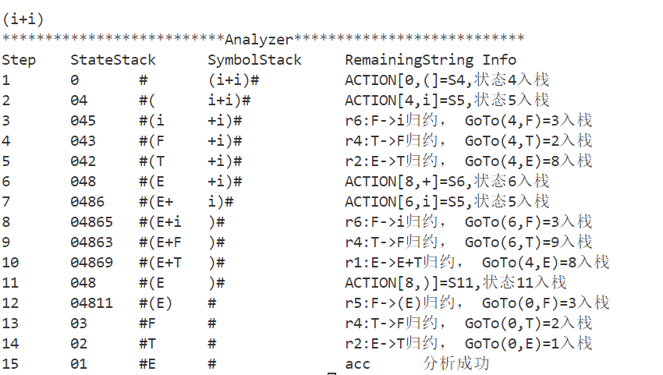
具体步骤

Slide 13
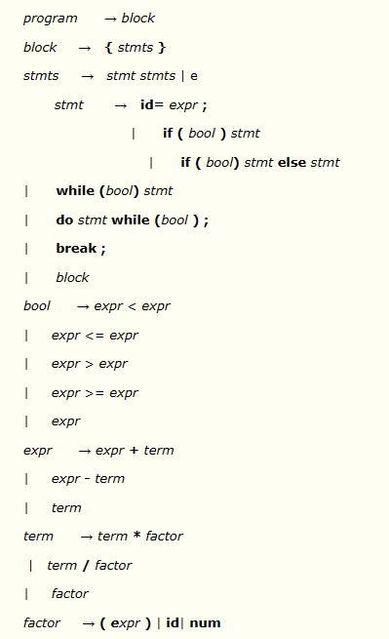
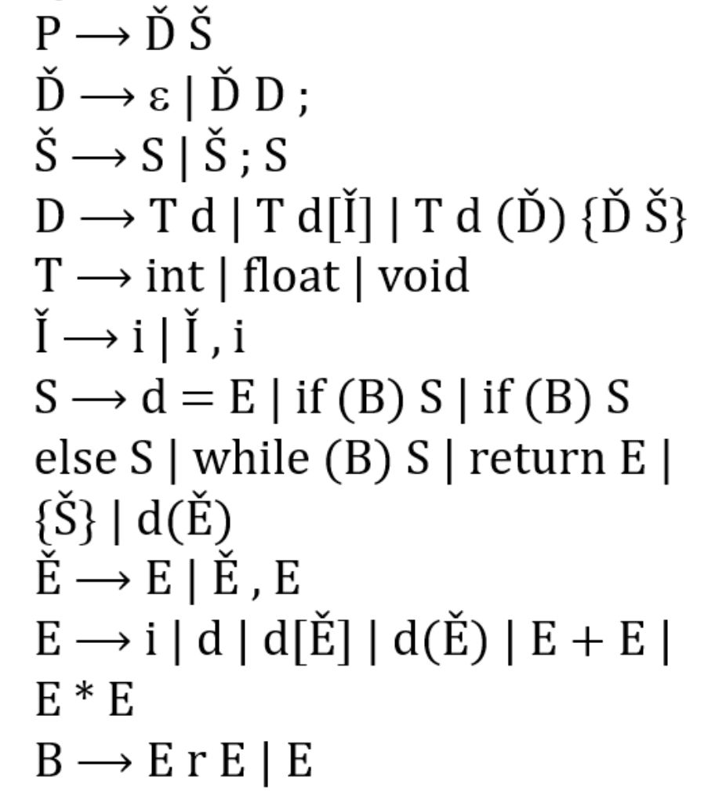
实验（四）选做部分
两个不同文法之间的区别和联系？

Slide 14
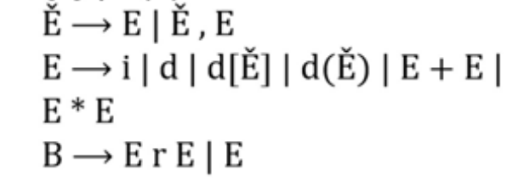
实验（四）选做部分
要求，对本文法表达式部分，分析是否可以实现SLR：
输出本文法的SLR分析表

